Slide 1
使用CString类
CString用于处理字符串，其功能与字符数组类似，但使用起来比字符数组方便
定义CString类对象
CString 对象表;
CString s1,s2,s3;
s1="华电";
s2=s1;
s3=s1+ "连接："+ s2;
//定义对象
给对象赋值
//字符串“华电”放于s1中
对象=字符串;
字符串连接运算符
//s1的值放于s2中
+
//字符串连接

Slide 2
CString类的Format函数
例如：
int i1=1;
float i2=2;
CString s1,s2,s3,s4,s5;
s1.Format("%d",i1);
s2.Format("%f",i2);
s3.Format("%.3f",i2);
s4.Format(“%g”,i2);
s5.Format("数据：%d",i1);
利用Format函数，可以将整型数或实型数转换成字符串
Format的格式
定义s为CString对象：
CString s;
s.Format(“格式控制",变量列表)
格式列表说明
格式控制
意 义
字符串对象
存储的字串
%d
整数转字串
%f
实数转字串（6位小数）
s1
1
格式说明
%.nf
实数转字串（n位小数）
s2
2.000000
%g
实数转字串（实际小数位数）
s3
2.000
s4
2
其它字符
原样入字串
s5
数据：1

Slide 3
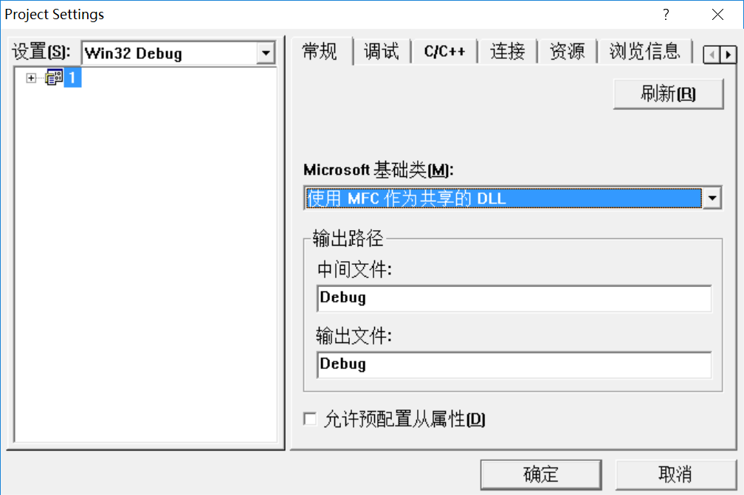
使用CString类
调试程序
可以在控制台程序（在第十二章之前的程序都属于此类）中使用CString类对象
需要使用头文件：afx.h
编译后，在连接之前，执行工程、设置命令，如下图所示设置Microsoft基础类：使用MFC作为共享的DLL

Slide 4
使用CString类
例1：读程序写运行结果
#include <iostream.h>
#include <afx.h>
int main()
{
CString s1,s2,s3;
s1="华电";
s2=s1;
s3=s1+ "连接："+ s2;
cout<<s3;
}
华电连接：华电

Slide 5
例2：读程序写运行结果
#include <iostream.h>
#include <afx.h>
int main()
{
CString s1,s2,s3,s4,s5;
int i1=1;
float i2=2.5;
s1.Format("%d",i1);
s2.Format("%f",i2);
s3.Format("%.3f",i2);
s4.Format("%g",i2);
s5.Format("数据：%d和%g",i1,i2);
cout<<s1<<endl;
cout<<s2<<endl;
cout<<s3<<endl;
cout<<s4<<endl;
cout<<s5;
}
1
2.500000
2.500
2.5
数据：1和2.5

